Slide 1
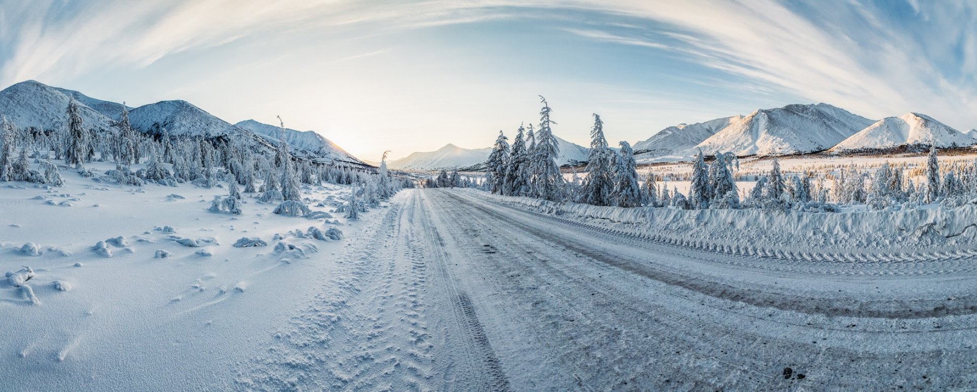
ПРОВЕРИТЬ ФИНАНСОВУЮ ОРГАНИЗАЦИЮ

Slide 2
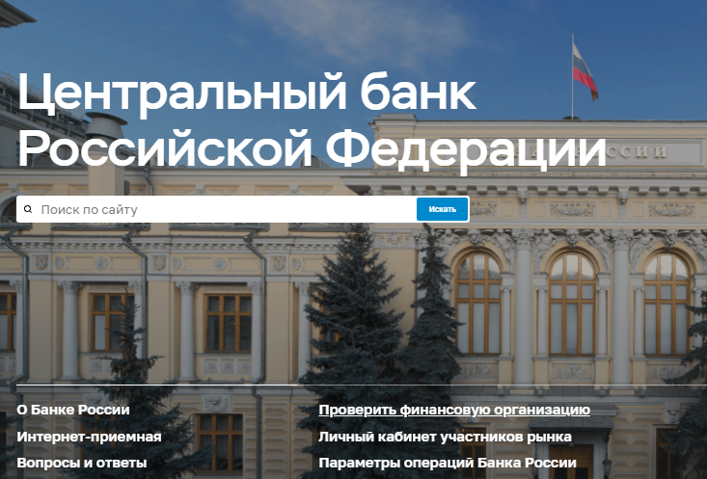
На официальном сайте Банка России www.cbr.ru В разделе ПРОВЕРИТЬ ФИНАНСОВУЮ ОРГАНИЗАЦИЮ Проверить финансовую организацию Список компаний с выявленными признаками нелегальной деятельности на финансовом рынке
ПРОВЕРИТЬ ФИНАНСОВУЮ ОРГАНИЗАЦИЮ
КАК ПРОВЕРИТЬ КОМПАНИЮ

Slide 3
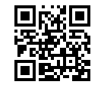
ПРОВЕРИТЬ ФИНАНСОВУЮ ОРГАНИЗАЦИЮ
Для перехода на официальный сайт Банка России www.cbr.ru отсканируйте QR-код

Slide 4
СПАСИБО за внимание

